Slide 1
AANWEZIGHEIDSMETING
DONE RIGHT!

Slide 2
DE ENE MELDER IS DE ANDER NIET…
Anoniem
Draadloos
Telt mensen, geen apparaten

Slide 3
DE ENE MELDER IS DE ANDER NIET…
Ruimtemeting
Extra nauwkeurig
Werkplekmeting
Deurteller
Ruimteteller
Verhoogde gevoeligheid - UltraMotion
Bredere detectie - FullAngle

Slide 4
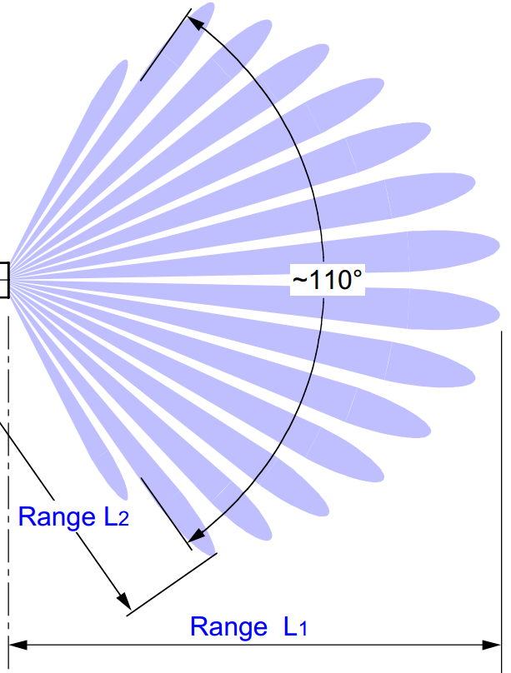
RUIMTEMETING
Wandsensor
Te combineren met CO2, VOS, RH, T, …
Volledig draadloos, eenvoudig plaatsbaar

Slide 5
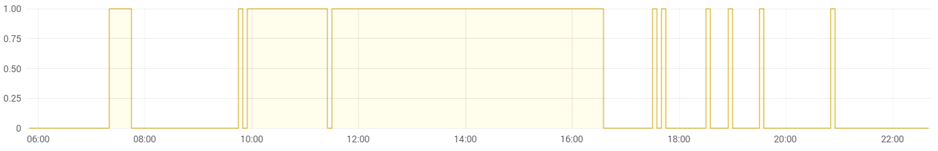
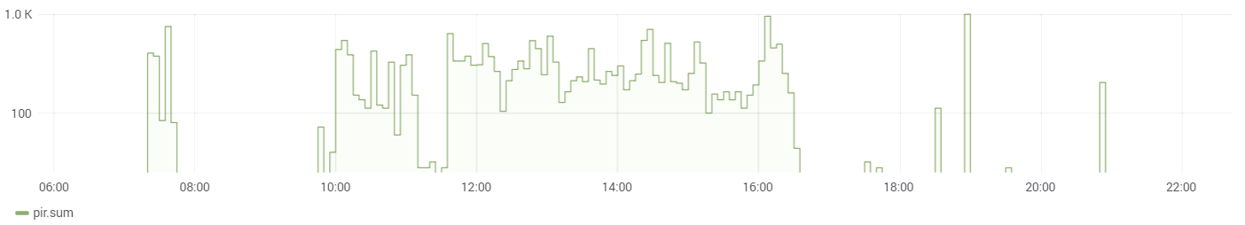
EXTRA NAUWKEURIG
We meten geen binaire beweging
Maar magnitude van beweging
Combinatie van metingen verhoogt betrouwbaarheid

Slide 6
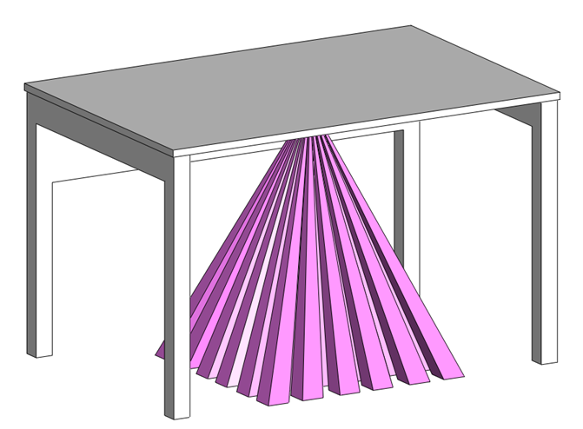
WERKPLEKMETING
Anonieme meting per werkplek
Ongevoelig voor voorbijgangers
Geeft nauwkeurig inzicht in bezetting

Slide 7
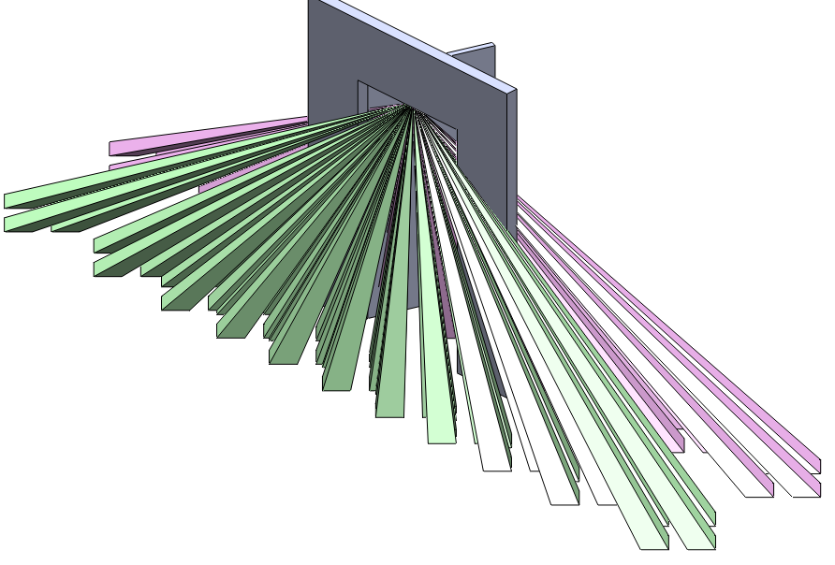
DEURTELLING
Richtingsgevoelig
Telt in en uitgaand
Nauwkeuriger dan IR-oog

Slide 8
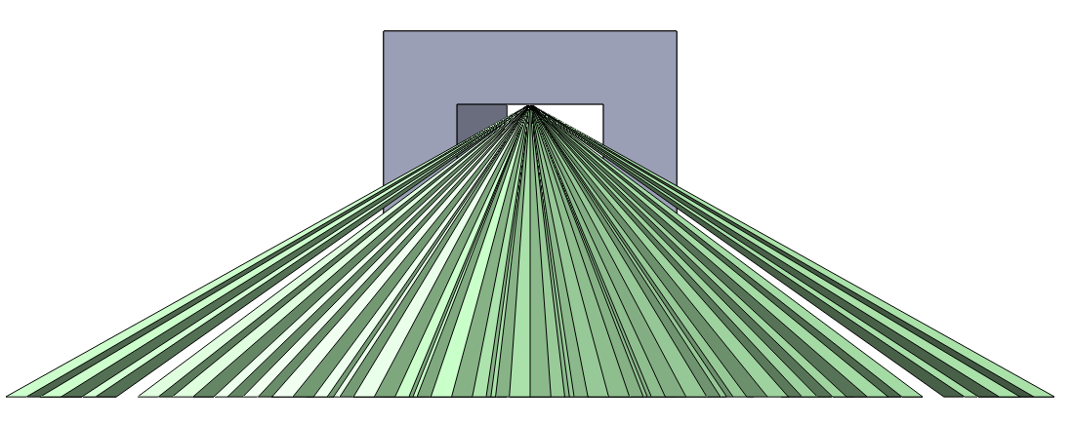
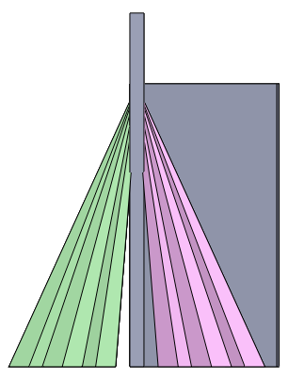
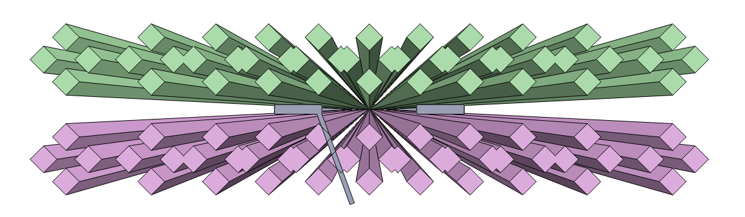
DEURTELLING

Slide 9
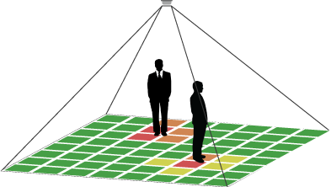
RUIMTETELLING
Detectie van warmtebronnen
Verdeelt over de ruimte
Anonieme telling van personen

Slide 10
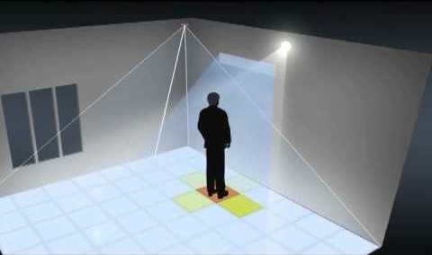
RUIMTETELLING

Slide 11
VERHOOGDE GEVOELIGHEID
UltraMotion
Vernieuwde optiek
Nauwkeuriger
Langere afstand L1 = 12 meter L2 = 8 meter
Plat

Slide 12
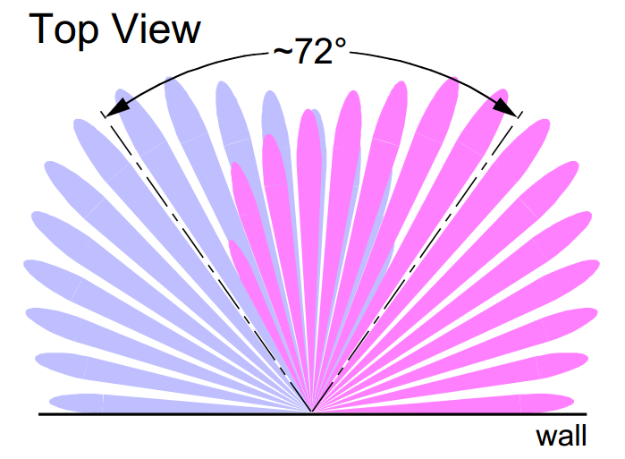
BREDERE DETECTIE
FullAngle
180º hoek
Geen dode hoeken meer

Slide 13
AANWEZIGHEIDSMETING
DONE RIGHT!

